Slide 1
Node.js에서
Python 실행하기:
외부 언어 간 상호작용과 프로세서, 프로세스 스레드의 개념

Slide 2
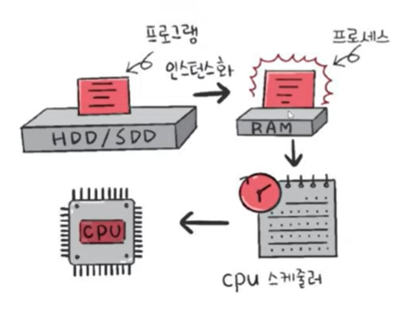
Node.js에서 외부 프로그램 실행(파이썬 API 를 구동)을 child_process 모듈을 사용했습니다.
짤막한 CS
프로그램 - 아직 실행되지 않은(정적인) 코드 덩어리
프로세스 - 컴퓨터에서 실행되고 있는 프로그램
코드, 데이터, 스택, 힙 메모리 영역을 기반으로 작업
프로세서(CPU) – 프로세스가 동작할 수 있도록 하는 HW
프로세서는 한 순간 하나의 프로세스만 실행
-> 짧은 시간에 프로세스를 교체하면서 실행
-> 멀티프로세싱
PCB(Process Control Block) 을 참조
스레드 – 프로세스 내 작업의 흐름을 지칭
프로세스 내의 스택 메모리 영역을 제외한
다른 메모리 영역을 다른 스레드와 공유 (정보 공유가 쉬움 but 동기화 문제)
'child_process＇ 모듈 : Node.js에서 child_process의 spawn을 통해 외부 프로그램을 실행하고 그 결과를 받아올 수 있도록 도와주는 모듈입니다.

Slide 3
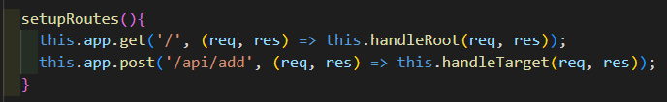
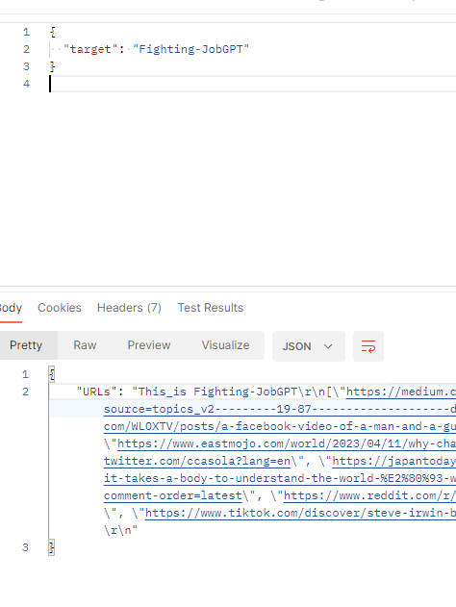
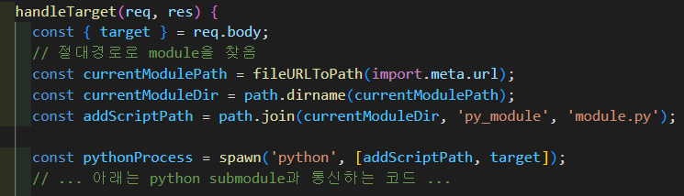
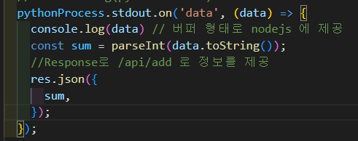
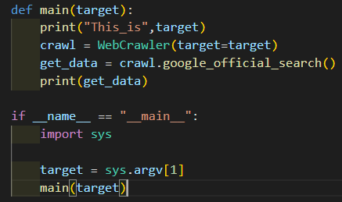
API 명세 – JSON 형태로 전달함
Server.js
module.py

